Slide 2
Tema 7
DAM / DAW – M05 – Clase 06
Diagramas de comportamiento en UML

Slide 3
Diagramas dinámicos
Los diagramas considerados dinámicos o de comportamiento son los que representan el comportamiento dinámico del sistema que se está moldeando. Es decir, indican las acciones y procesos que se llevarán a cabo entre los elementos del sistema, fijándose en sus movimientos y los efectos que tienen estas acciones y actividades sobre los elementos.
Los distintos diagramas de comportamiento describen el comportamiento de clasificadores o, más a menudo, de sus instancias, desde distintos puntos de vista:
Representan componentes ejecutantes o comportamientos emergentes.
Destaca uno de estos aspectos u otro: interacciones con el exterior, o las situaciones –denominadas estados– por las que pasa una instancia durante su existencia, o la secuencia temporal de las diferentes partes de uno comportamiento…
DAM / DAW – M05 – Clase 06

Slide 4
Diagramas dinámicos
Algunos de estos diagramas dinámicos pueden volver a agruparse en función de sus funcionalidades. Concretamente, de los siete diagramas dinámicos hay tres que no se agrupan, que tienen una entidad propia, y otros cuatro que se encuentran agrupados.
No Agrupados
Diagrama de casos de uso: Identifica los distintos comportamientos de un sistema desde el punto de vista de sus interacciones con el mundo exterior y describe determinadas relaciones entre estos comportamientos.
Diagrama de actividades: descompone un comportamiento en actividades y representa los flujos de ejecución y de información entre estas actividades.
Diagrama de estados: Este diagrama muestra los posibles cambios de una situación a otra de las instancias del clasificador de contexto e indica las causas
y comportamientos que ponen en marcha estos cambios.
DAM / DAW – M05 – Clase 06

Slide 5
Diagramas dinámicos
Agrupados
Diagrama de comunicaciones: que representa los mensajes sobre los conectores de una estructura interna o colaboración
Diagrama de secuencia: que pone énfasis en el orden temporal de los mensajes.
Diagrama de tiempo: que representa una posible secuencia temporal de cambios de estado de una instancia o de diversas instancias que interactúan de acuerdo con sus respectivos diagramas de estados.
Diagrama general de interacción: que es un diagrama resumido que combina notaciones de los diagramas de secuencias y de actividades.
DAM / DAW – M05 – Clase 06

Slide 6
Diagramas de Actividad (parte 1)
Un diagrama de actividades es una variación del diagrama de estados UML. El diagrama de actividades representa las actividades que ocurren en un caso de uso o dentro del comportamiento de un objeto.
Estados: momentos en el ciclo de vida. Mientras permanecen en un estado, los objetos pueden realizar una actividad o bien esperar una señal procedente de otros objetos.
Transiciones: Líneas de conexión que enlazan estados entre sí., tienen una única dirección. Se representan como una flecha.
DAM / DAW – M05 – Clase 06

Slide 7
Diagramas de Actividad (parte 2)
Nodos:
Decisión: definen caminos alternativos. Representados por un rombo.
Barras de sincronización: definen actividades que ocurren de manera asíncrona. Se representan con una línea gruesa de color negro.
Nodos iniciales y finales: son únicos y deben existir en el diagrama. Indican el estado inicial y final del flujo de trabajo. Se representan por un punto rodeado por una circunferencia respectivamente.
Reglas:
Siempre debe haber un único estado inicial y un único estado final.
El nodo inicial es representado por un punto.
El nodo final es representado con un punto rodeado por una circunferencia.
Todas las operaciones, transiciones y procesos ocurren entre esos dos puntos (nodo inicial y final).
Las transiciones que se realizan entre estados pueden tener nodos de por medio.
Los nodos de bifurcación y las barras de sincronización pueden unir transiciones y separarlas.
DAM / DAW – M05 – Clase 06

Slide 8







Diagramas de Actividad (parte 3)
Símbolos:
Estado inicial: inicio de un proceso o flujo.
Actividad o acción: indica actividades que componen el proceso.
Flujo de control o transición: flecha entrante inicia un paso de actividad.
Nota: permite añadir mensajes adicionales.
Opción de bucle: secuencias repetitivas dentro del símbolo.
Final de flujo: punto final de un flujo de proceso.
Estado final: terminación de un proceso o flujo de trabajo.
DAM / DAW – M05 – Clase 06

Slide 9
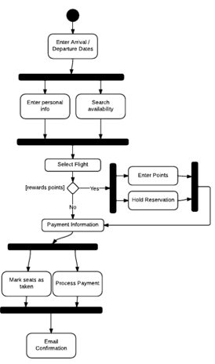
Diagramas de Actividad - Ejemplo
Se inicia el proceso seleccionando fechas de llegada y salida.
En paralelo, se introduce información personal y se busca disponibilidad.
Selecciona vuela y bifurca ejecución según si hay o no descuentos. Si los hay, se introducen i se bloquea la reserva, seguidamente se pasa al pago, sino se pasa al pago directamente.
Seguidamente, se marcan los asientos como ocupados y en paralelo se procesa el pago.
Finaliza mandando en correo electrónico de confirmación.
DAM / DAW – M05 – Clase 06

Slide 10
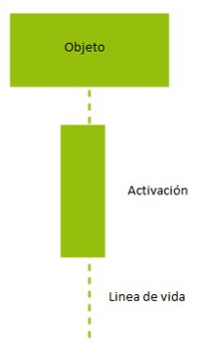
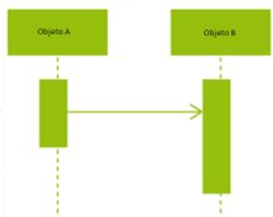
Diagramas de Secuencia (parte 1)
Son los diagramas que modelan una secuencia lógica a través del tiempo de los mensajes que se producen entre instancias. En un sistema funcional, los objetos interactúan entre sí, y estas interacciones suceden con el tiempo. El diagrama de secuencias UML muestra la mecánica de la interacción sobre la base del tiempo.
Línea de vida de un objeto: Representan el intervalo de tiempo en que existe la instancia o instancias desde su creación hasta su destrucción
Activación: representan los intervalos de tiempo durante los cuales se está ejecutando alguna operación que tiene por objeto de contexto alguna de sus instancias
Envío de mensajes: Un mensaje es la comunicación entre objetos. Se representa con una flecha del emisor hacia el receptor.
DAM / DAW – M05 – Clase 06

Slide 11
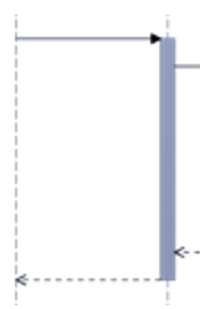
Diagramas de Secuencia (parte 2)
Mensajes síncronos: Cuando el objeto que envía el mensaje queda bloqueado hasta que termina la llamada. Este tipo de mensajes se representan con flechas con la cabeza llena.
Mensajes asíncronos : Cuando el objeto que envía el mensaje termina inmediatamente y crea un nuevo hilo de ejecución dentro de la secuencia. Se representan con flechas con la cabeza abierta
Reglas
Cada objeto tiene asociados una línea de vida y activaciones.
La línea de vida indica el intervalo de tiempo durante el que existe ese objeto.
Una activación muestra el periodo de tiempo en el cual el objeto se encuentra ejecutando alguna operación, ya sea directamente o mediante un procedimiento concurrente.
DAM / DAW – M05 – Clase 06

Slide 12
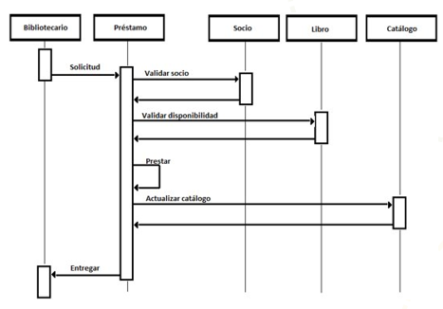
Diagramas de Secuencia - Ejemplo
El objetivo es llevar un control de los libros, los socios de la biblioteca y de los préstamos que se han llevado a cabo. Cada objeto tiene una línea de vida y una serie de activaciones. Además existen unos mensajes entre los objetos en los que aparece el nombre de la acción que se está realizando.
DAM / DAW – M05 – Clase 06

Slide 13
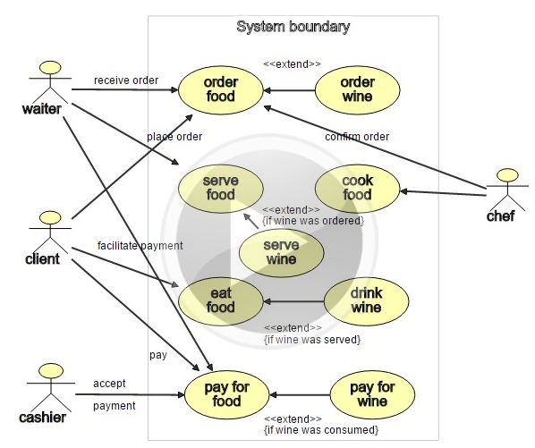
Diagramas de Casos de uso (parte 1)
Son los diagramas que muestran cómo se integran en un sistema los usuarios y partes del sistema con otros usuarios y otras partes del sistema (los actores). En resumen, muestra la relación entre los actores y los casos de uso en un sistema.
DAM / DAW – M05 – Clase 06

Slide 14
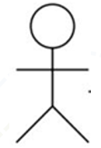
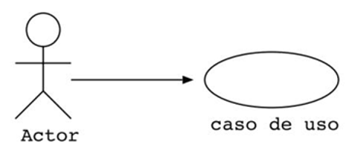
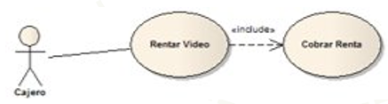
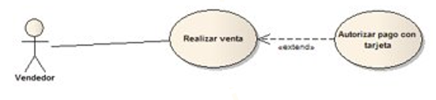
Diagramas de Casos de uso (parte 2)
Los elementos que lo conforman son:
Actor:
Personas que interactúan: Usuarios.
Sistema: reloj del sistema.
Dispositivo físico: Impresora.
Caso de uso: la descripción de una tarea o comportamiento que ejecuta para conseguir un objetivo.
Asociación: vínculo que se da entre un caso de uso y un actor o entre dos casos de uso.
Comunicación: relación que existe en un actor y un caso de uso si el actor interactúa con el sistema para llevar a cabo el caso de uso.
Incluir: Sirve para enriquecer un caso de uso con otro. El primer caso incluye al segundo. El segundo es parte esencial del primero.
Extender: Sirve para añadir una acción opcional al sistema. El caso de uso que se extiende no se puede ejecutar sin su caso base.
DAM / DAW – M05 – Clase 06

Slide 15
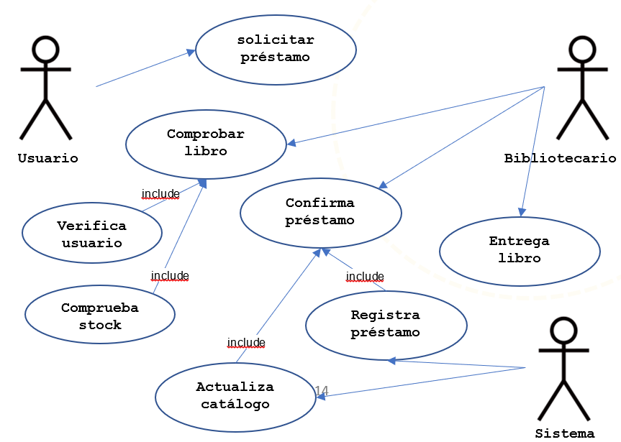
Diagramas de Casos de uso (parte 2)
Los elementos que lo conforman son:
Reglas:
Se agregan formas ovaladas y se escribe el nombre del caso de uso dentro del óvalo.
Se representan a los actores con una representación gráfica simple, cerca del diagrama.
Se usan líneas para modelar las relaciones entre los actores y los casos de uso.
Ejemplo:
DAM / DAW – M05 – Clase 06

